Slide 1
Pós-graduação em Internet das Coisas
Faculdade de Tecnologia SENAI “Mariano Ferraz”
Análise comportamental de condutores de veículo através de dispositivos IoT
Dezembro – 2020
Rafael Gomes de Paula
Orientador: Caio Vinicius Ribeiro da Silva
2020

Slide 2

Solução IoT como negócio

Slide 3
Análise comportamental de condutores de veículo através de dispositivos IoT
O desenvolvimento deste produto contribuirá com os condutores de carros, dando uma pontuação, quantificando e qualificando a forma que eles conduzem o veículo. Desta forma, o dispositivo poderá contribuir com uma avaliação baseada em dados técnicos, fornecendo dados estatísticos e sugerindo melhorias.
A base de dados gerada a partir destes dispositivos também poderá ajudar diversos setores da indústria na resolução de alguns problemas pontuais, como a precificação de seguro de automóvel.

Slide 4
A proposta do dispositivo pode gerar interesse das seguradoras, não pela aquisição do mesmo, mas sim pela aquisição dos dados gerados pelo produto. O comportamento do condutor durante um trajeto pode ser determinante na precificação do seguro do carro.
A proposta também pode ser de grande valia para órgãos de perícia, que podem solicitar os dados de condução em um determinado momento em que houve um acidente.

Slide 5
A proposta do dispositivo consiste no desenvolvimento de um produto IoT, capaz de coletar os dados de sensores automotivos durante a condução de um trajeto. O dispositivo enviará os dados coletados para uma base de dados na nuvem, podendo ser acessado através de aplicativo web/mobile pelo condutor cadastrado. Através da plataforma online, o condutor poderá acessar os dados estatísticos de seus trajetos e verificar possíveis sugestões de melhoria em sua condução.

Slide 6
Atualmente existem diversos dispositivos que são capazes de ler os sensores dos carros através da interface OBDII, entretanto, não é comum encontra no mercado dispositivos que façam a análise destes dados durante um trajeto e com base nisso, um estudo de comportamento de condução. O diferencial deste projeto é o serviço oferecido ao condutor através da plataforma web, com análises gráficas e estatísticas.

Slide 7
A proposta de desenvolvimento do produto prevê apenas o dispositivo IoT, baseado em ESP32, focado em análise de comportamento de condutores de veículos, uma plataforma web/mobile para exibição dos dados coletados pelos dispositivos.
A expansão do projeto poderá compreender outros os seguintes itens: Tratamento de dados para clientes externos, como seguradoras; Envio de comandos para o carro, como otimização de Injeção Eletrônica; Rastreamento e Sistema de segurança autônomo; Entre outros.

Slide 8
Atualmente o projeto será desenvolvido via bootstrapping, porém é completamente possível e aceitável a associação de sócios no projeto, que estejam interessados na idéia.

Slide 9
A proposta contempla apenas duas pessoas no desenvolvimento do projeto, sendo Caio, o orientador, e Rafael que irá planejar e executar o desenvolvimento do dispositivo.
Rafael atua no mercado de trabalho, na área de tecnologia desde 2009, sempre com foco no desenvolvimento de soluções.
Atualmente trabalha com desenvolvimento de pipelines para DevOps no mercado de seguradoras.

Slide 10
Faça um chamado para quem está ouvindo sobre algum tipo de ação que eles precisam tomar para ajudar que a sua solução IoT se torne um sucesso. (Ex: preciso do apoio de vocês, com sua orientação técnica, seu investimento,...)

Slide 11
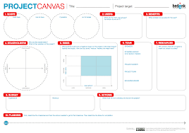
Solução IoT como PROJETO

Slide 12
OBJETIVO
Apresente o objetivo do projeto/pesquisa da solução IoT. O objetivo deve ser específico o suficiente, ter uma meta mensurável a ser atingida, ser viável, relevante para o atendimento da necessidade (dor) e com prazo a ser cumprido.

Slide 13
RESTRIÇÕES
Indique as limitações para desenvolvimento da solução da IoT. Orçamento, prazo, tecnologias, tempo, compliance de leis, normas técnicas, procedimentos internos, etc.

Slide 14
REQUISITOS
O escopo do projeto compreende apenas: um dispositivo para a coleta e envio de dados do condutor para a nuvem; Plataforma Web/mobile para a análise dos dados coletados;
O escopo do projeto não compreende: Download de dados coletados para terceiros; Análise de outros veículos que não sejam carros;

Slide 15
RESTRIÇÕES
Indique as limitações para solução da IoT. Orçamento, prazo, tecnologias, tempo, compliance de leis, normas técnicas, exigências, etc.

Slide 16
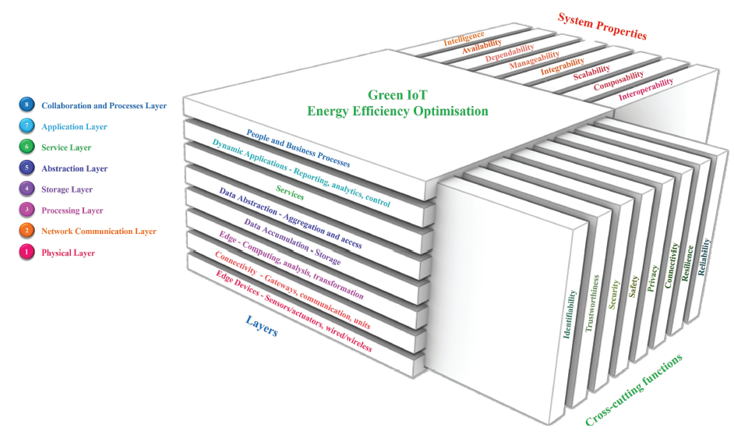
Solução IoT como TECNOLOGIA

Slide 17
Faça um esboço da solução (diagrama em blocos), mostrando os componentes de hardware e software e suas conexões.

Slide 18
Faça um esboço das funcionalidades (use cases) da solução IoT.

Slide 19
Apresente a solução IoT conforme as camadas da arquitetura 3D.

Slide 20
Apresente as funções transversais contidas na solução IoT conforme as camadas da arquitetura 3D.
Identificação de dispositivos e dados
Integridade de dados
Disponibilidade dos serviços
Gerenciabilidade
Segurança (safety e security)
Integrabilidade
Composibilidade
Inteligência

Slide 21
Apresente as propriedade de sistema contidas na solução IoT conforme as camadas da arquitetura 3D.

Slide 22
Solução IoT como PROJETO (continuação)

Slide 23
ESTRUTURA ANALÍTICA DO PROJETO (PBS)
Inserir o PBS, conforme entregas do projeto.
PROJETO
Text
Texto
Texto
Texto
Texto
Texto

Slide 24
CRONOGRAMA
Inserir cronograma, conforme entregas do projeto e atividades a serem realizadas para cada entrega.

Slide 25
CUSTO
Inserir planilha com custos estimados do projeto (materiais, terceirização, mão-de-obra, etc.).

Slide 26
ANÁLISE DE VIABILIDADE
Mostrar a relação custo-benefício, qualitativo e quantitativamente.

Slide 27
COMUNICAÇÃO
Inserir plano de acompanhamento de projeto.

Slide 28
RISCOS
Inserir o mapeamento de riscos. Destacar os riscos mais importantes e as medidas para monitoramento destes riscos e medidas para mitigação.

Slide 29
REFERÊNCIAS
Inserir as referências utilizadas no desenvolvimento da proposta (livros, sites, artigos de revistas, monografias, etc.)

